Slide 1
گزارش صبحگاهی پزشکی خانواده
استاد راهنما:دکتر شفیعی
رزیدنت:دکترعابدینی
1-6-1399

Slide 2
PI:
آقای 45 ساله با شکایت ضعف حرکتی از3 ماه قبل

Slide 3
cc:
بیمار از 3 ماه قبل دچار اختلال حرکتی در راه رفتن شده
که در شروع حرکت مشکل دارد
در بعضی شرایط به مانع عمودی برخورد دارد

Slide 4
PMH:
سابقه افسردگی و اضطراب از 2 سال قبل را ذکر می کند
و از 6 ماه قبل داروی سیتالوپرام و تری فلوپرازین مصرف
می کرده است
سابقه بیماری دیگری ندارد

Slide 5
D/H
Citalopram 20 mg daily
Trifluperazine 2mg BD
F/H= -

Slide 6
LAB-DATA
CBC= nl
TSH= nl
Ca= nl
Ph= nl

Slide 7
PH/E-N/E
Mental state=Nl
Cognition=Nl
Cranial nerve=Nl

Slide 8
PH/E
حرکات بیمار کند شده به خصوص در شروع حرکت
صورت ماسکه است
در وضعیت ایستاده قامت نسبتا خمیده دارد

Slide 9
PH/E
Cogwheel rigidity= +
Postural reflex= +
Tremor= -
در معاینه موتور آتروفی و فاسیکولاسیون و ترمور نداشت

Slide 10
PH/E
Force اندامها طبیعی بود
معاینه حسی نرمال بود
رفلکسها نرمال و قرینه بود
بابنسکی نرمال بود
در معاینات مخچه ای نیستاگموس نداشت
Finger to nose= nl
Romberg= nl

Slide 11
DDX
پارکینسونیسم دارویی
پارکینسونیسم عروقی
پارکینسونیسم بدنبال ضربه
پارکینسونیسم خانوادگی و ژنتیکی
پارکینسونیسم همراه با سایر بیماریهای نرولوژیک

Slide 12
Clinical Dx
History ----> understanding the nature of the patient’s problem
Ph/E --------> Etiologic hypothesis
Paraclinic --> Confirm etiology ----> treatment --------> Increased quality of life and health

Slide 13
Clinical DX in neurologic problems
History ------> understanding the nature of the patient’s problem and localization
Neurologic exam ------> Confirm localization
Ph/E ------> Etiologic hypothesis
Paraclinic --------> confirm etiology

Slide 14
Physical examination
Looking
Touching
Percussion
Auscultation

Slide 15
Neurological Examination
Mental Status and language
Cranial nerves
Motor system
Sensory system
Stance and gait

Slide 16
Motor system Examination
Looking: abnormal movements( location, rhythm, frequency, amplitude, association with activity and posture and emotion )
Touching: muscle bulk, muscle tonus, strength, coordination
Percussion: fasciculation, reflexes
Stance: posture, abnormal movements, Romberg test, pull-test
Gait: rhythm, speed, coordination, arm swing, abnormal movements, tandem gait

Slide 17
Localization of Motor system dysfunction
Upper motor neuron lesions
Movement disorders (Extrapyramidal disorders)
Ataxia (disequilibrium)
Lower motor lesions

Slide 18
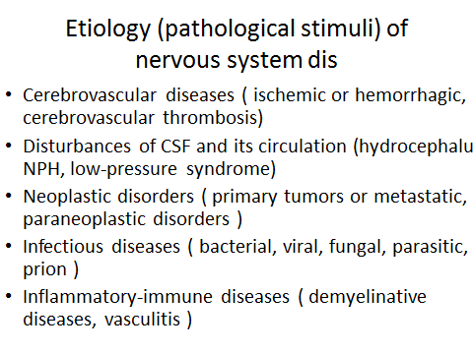

Slide 19
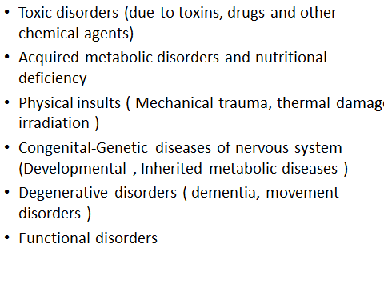

Slide 20
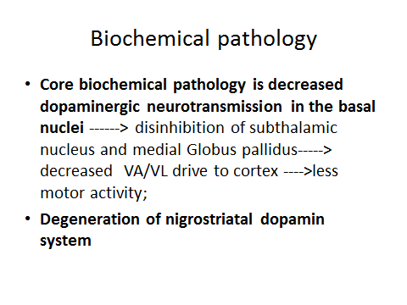

Slide 21
